Slide 1
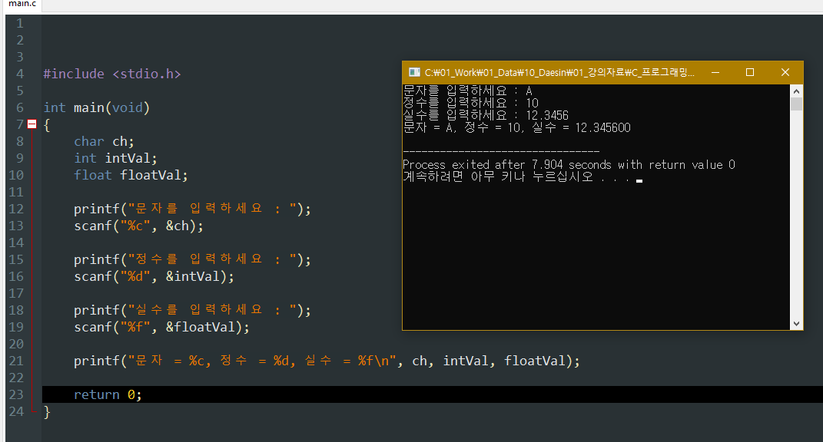
Chapter 2 Solution
실전과제

Slide 2
Chapter 2 Solution
연습문제
Num | Sol
1 | ①, ③
2 | ①, ④
3 | ②, ③
4 | printf 함수
5 | scanf 함수
6 | ③
7 | ④
8 | Data type
9 | ⑤
10 | ④, ⑥
Num | Sol
11 | %c
12 | Z = 200
13 | ① float x ② scanf ③ printf
14
15
16
17

Slide 3
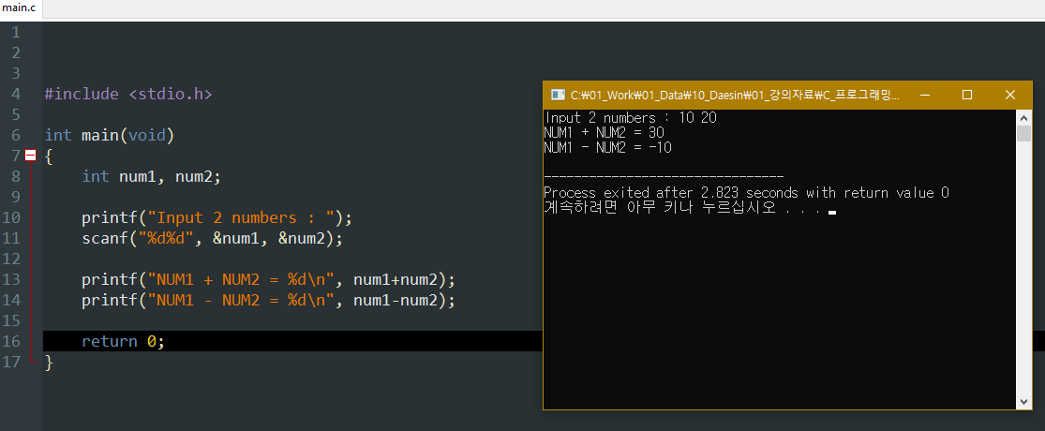
Chapter 2 Solution
연습문제 14

Slide 4
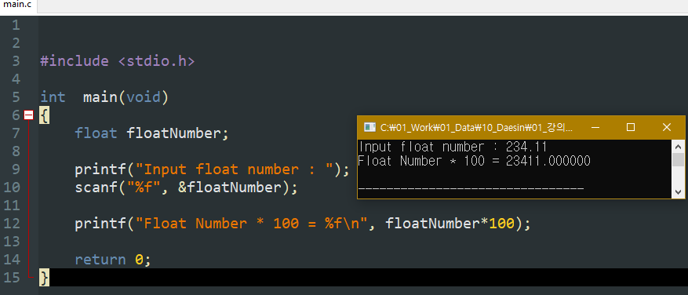
Chapter 2 Solution
연습문제 15

Slide 5
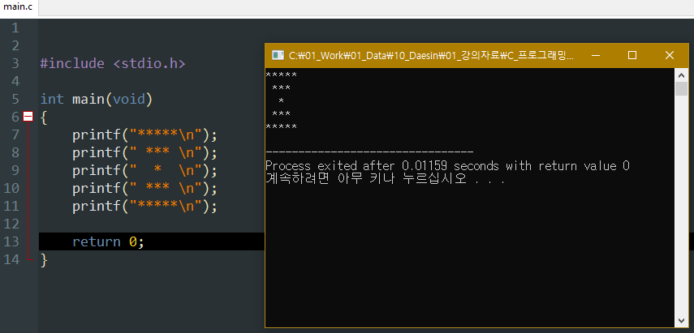
Chapter 2 Solution
연습문제 16

Slide 6
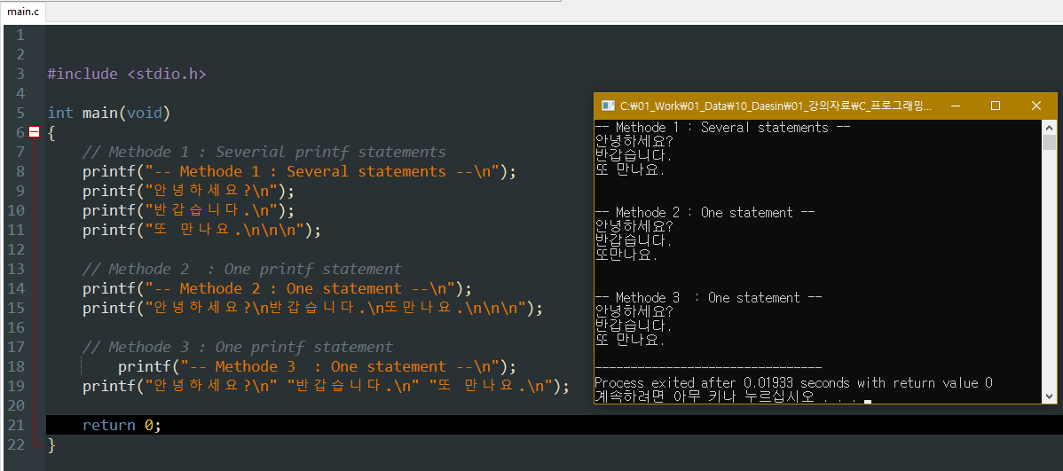
Chapter 2 Solution
연습문제 17

